Slide 1


Development of Defense Game based on UNITY
UNITY
DEFENSE GAME #8
공개SW프로젝트 8조 김래향, 김민선

Slide 2
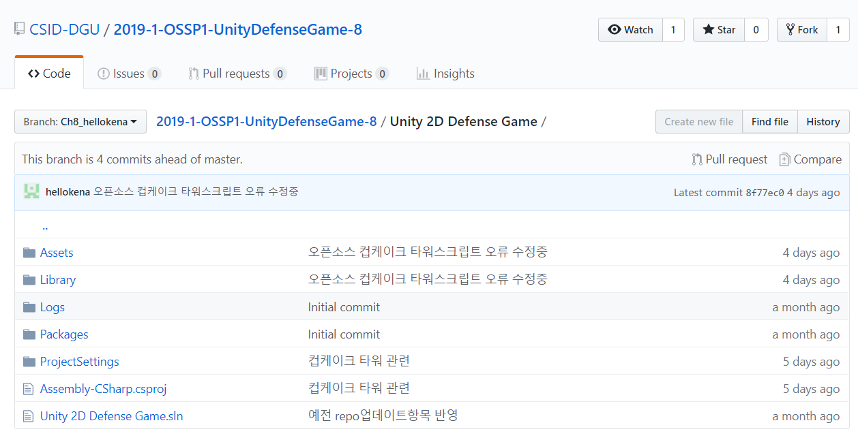
Github
Development of Defense Game based on UNITY
UNITY 2D Defense Game – Assets에서 관리
Notes:
본 프로젝트에 사용되는 오픈소스들은 저희 조 Git에서 관리되고 있는데요, 특히 Asset 쪽에서 주로 관리되고 있습니다.

Slide 3
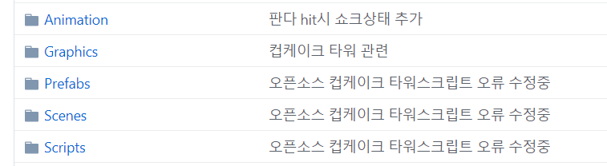
Github
Development of Defense Game based on UNITY
판다 애니메이션 관리(Walk, Hit, Eat 등)
Spirte를 가공해서 만든 Prefab 관리
Scene 관리 / 추후 레벨화 시 업데이트 예정
스크립트 코드 관리
Notes:
Asset 파일은 Animation, Graphics, Prefabs, Scenes, Scripts로 이루어져 있는데, Animation은 저희가 예전에 오픈소스에서 가져와 수정했던 판다 애니메이션, Prefab에서는 오픈소스로 주어진 Sprite를 가공하여 Prefab으로 만들었고, Scene은 저희가 만들고자 하는 게임 씬 그리고 저희가 게임을 생성하면서 사용했던 테스트 씬들이 존재합니다. Scripts 에서는 C#으로 작성된 스크립트 코드들로 구성되어 있습니다.

Slide 4
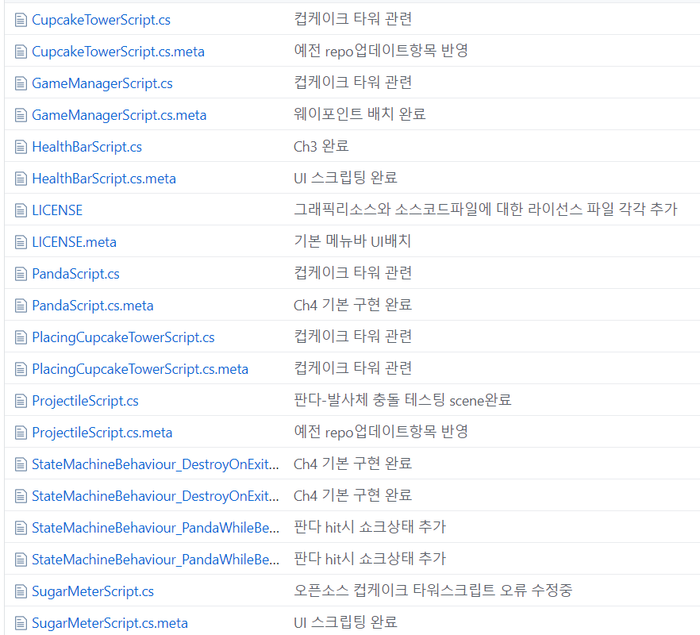
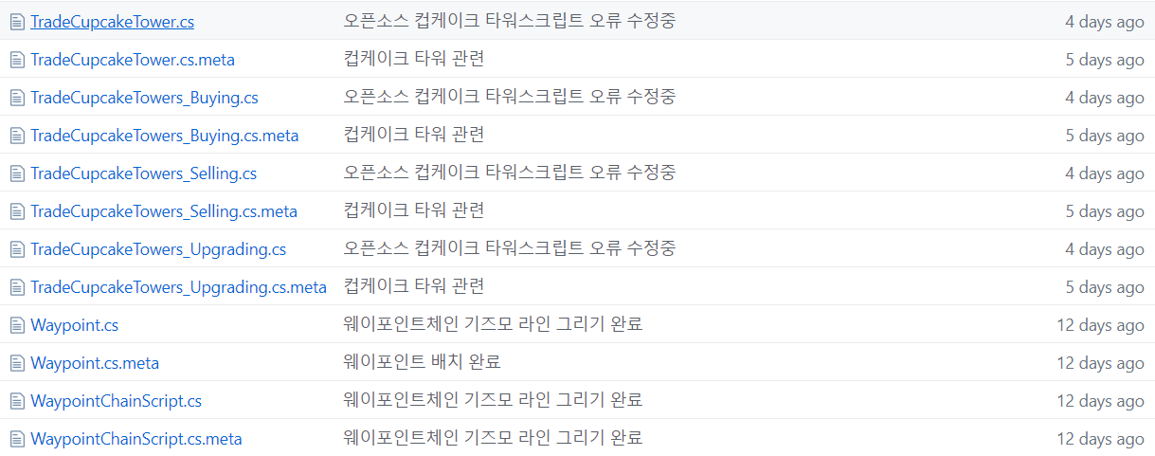
Scripts 수정 / 추가 사항
Development of Defense Game based on UNITY
Health에 따라 Health Bar 컬러가 변경되도록 기능 추가 및 수정
TradeCupcakeTower 상속 수정
TradeCupcakeTower 상속 수정 중 …
발사체 성능 개선
(발사체 곡선 궤적 추가)
기존 오픈소스의 Waypoint가 제대로 작동하지 않아 새로운 방식으로 waypoint 구현
Waypoint를 서로 연결하는 스크립트 추가 작성
Notes:
이건 Scripts 폴더내에 존재하는 Script입니다. 여기서 수정된것 확인 가능

Slide 5

THANK YOU!
Development of Defense Game based on UNITY
공개SW프로젝트 8조 김래향, 김민선

